Slide 1
支援内容のチェックと
マネジメントの実際
令和６年度サービス管理責任者・児童発達支援管理責任者指導者養成研修
専門コース別研修：障害児支援
全国児童発達支援協議会
光真坊 浩史

Slide 2
標準プログラムにおける
獲得目標
相談支援専門員及び児童発達管理責任者の業務及び連携について、児童期における支援提供の プロセスに沿って現状と課題を確認し、研修修了後の改善に向けて考えることができる。
［内容］
・本研修の講義・演習の振り返り及びその他の関連事項の確認
・児童期における支援のマネジメントに関する自己点検
・支援提供プロセスに沿って、相談支援専門員と児童発達支援管理責任者の連携に関する現状について自己点検
・現状と課題の共有と改善に向けたアクションの形成
Notes:
障害児支援は､社会福祉事業であり､その趣旨に従った支援を提供でき､責務を果たすことができる｡
⇒・障害児支援は、児童福祉法では｢サービス｣ではなく｢支援｣であること、社会福祉法では｢社会福祉事業｣であることを確認し、社会福祉事業の目的を理解する
障害児支援は、子どもの権利条約に基づき、子どもの主体性を尊重した発達の保障であり、個別支援計画や日々の支援に反映させることができる。
⇒・子どもの権利条約の概要を知り、障害児も同じ子どもであるという大前提に立っていることを理解する
・子どもの「主体性」を尊重できているか、発達的視点に立った支援になっているかを確認する
障害児支援は､障害者の権利条約に基づき､個々の障害や特性に応じて特別に配慮された支援や配慮を行い､常にソーシャル・インクルージョンを常に意識した個別支援計画の立案と支援ができる｡
⇒・障害や疾病、発達の特性に応じたかかわり（合理的配慮を含む）をする支援であることを理解する
・ソーシャル・インクルージョンとは何かを正しく理解する
相談支援事業者及び関係機関との連携も含めて、児童発達支援管理責任者の役割を説明できる。
⇒・指定基準の規定を確認する
・サービス提供管理責任者との対比から、児童期における支援のポイントを理解する
・個別支援計画に関する業務を中核として、支援の内容やスタッフの資質の向上、家族や関係機関との対外的な顔であることを理解する

Slide 3
都道府県研修で本講義を実施する際
に検討して欲しいこと
・講義の振り返りに加え、触れられなかった事項や再度押さえておきたい事項があれば、説明をお願いしたい
例）・障害児入所支援の４つの機能（セーフティネットなど）の周知
・障害児入所支援と相談支援との連携の重要性（好事例）
・教育と福祉の連携の重要性（利用計画や個別支援計画と、教育分野の個別の教育支援計画等を通じて連携しているなどの好事例）
・モニタリングの重要性、きょうだい児を含めた家族全体の支援など
・自己点検票は、地域課題に沿った項目に変更いただいて良い
・自己点検票は、グループワーク等で共有してもらいたい
・相談支援専門員と児童発達支援管理責任者が、互いを尊敬・尊重して連携できるよう、ケアマネジメント・支援提供プロセスにおける現実的課題を確認し、解決に向けて前向きな話し合いができるようにしてほしい。

Slide 4
１ 本研修の各講義・演習の内容をあらためて 確認する

Slide 5
（１）これまでの各講義・演習の概要・ポイント
①児童期における支援提供の基本姿勢
・障害児はまず「こども」であり、こども施策と障害児施策の両方の基本理念を押さえる
・障害児支援は社会福祉事業であり、法令遵守と開かれた事業運営が求められる
・障害児支援は権利の保障そのものであり、主体性の尊重などのこどもの権利をベースに、合理的配慮、社会的包摂等の障害児としての権利の視点を持つ
②児童期における支援提供のポイント
・通所支援には３つのガイドラインがあり、保育所保育指針などの一般施策の ねらいや内容を理解した上で支援に当たることが重要
・こどもの成長や保護者の障害受容の過程、ライフステージに寄り添った縦と横の連携や体制整備が必要
・障害児支援の提供にあたっては６つ基本理念を押さえること
・支援提供は、把握⇒分析⇒計画⇒活動・評価のプロセスである
・こどもの社会化・関係性の広がりを意識して、インクルージョンの推進のために後方支援の役割を発揮する

Slide 6
③児童期における発達支援
・本人支援を障害の改善だけにとどまらず、広く育ちを支援する理解する
・児童期におけるアセスメントの実際（年齢・ 生活・発達像に基づく課題の整理を含める）
⇒発達的視点をもったこども理解、発達支援の５領域を含む包括的・総合的視点、環境との相互作用に基づく行動理解等
・支援に関する計画の作成における発達支援の視点
・発達支援の視点からのモニタリングの意義
・多職種連携の意義と役割
④児童期における相談支援の目指す方向性
・児童期における相談支援の特長と役割、基本的視点
・児童期における相談支援の現状（障害児福祉計画と体制整備、セルフプランについて、を含める）
・児童発達支援管理責任者の地域連携における役割と現状
・相談支援専門員と児童発達支援管理責任者の連携（計画書や支援方針の共有を含めた協働のあり方や現状と課題等について触れる）
・児童期における支援会議（サービス担当者会議や個別支援会議等の機能、会議の進め方及び留意点等について触れる）
・児童期における相談支援の目指す方向は、相談支援専門員と児童発達管理責任者が日常的に絡み合い、子どもと保護者が元気になる会議を行うこと

Slide 7
⑤児童期における相談支援の初期的な対応（演習）
・障害児支援利用計画と個別支援計画との関係性について理解を深める
・支援現場において実践可能な知識を獲得する
・初期対応として：・事例の要点を掴む
・相談支援専門員と児発管の立場で対応策を考える（提案）
・会議の開催とルールの設定と進行：会議で必ず役割を押さえておくこと
・障害児支援利用計画案の書き方、ニーズ整理、ストレングスMAP等の活用
・地域（生活）支援は、相談支援と児発管が協働して
⑥児童期における支援提供プロセス管理に関する演習
・発達支援におけるアセスメントの実際（意義・視点・多面的な情報収集）
・子ども本人の声を聴取する：意見表明権：意思形成支援、表明支援
・R６報酬改定やガイドライン等の意図とねらいを理解したうえでの計画作成
・ニーズ（課題）の整理：ニーズ整理表等の活用
・支援計画の作成 ：支援の計画であること、具体的な目標・支援内容
・モニタリング ：単に達成・未達成・継続を判断するだけでなく、その要因はどこかを分析することは重要
⇒達成目標、支援内容等の適切性の分析
支援の質を見つめ直すことで質を高める

Slide 8
（２）その他の確認事項
①「移行支援」について
・移行支援は、所属が変わる際の「つなぎ」の支援
⇒次のステージに移行時（縦のつなぎ＝「未来」）
⇒インクルージョンに向けた移行又は並行利用時（横のつなぎ＝「今」）
・「支援に関する情報」をつなぐ
⇒これまでの支援や合理的配慮等に関する情報を具体的につなぐ
⇒切れ目のない一貫した支援で、子どもが安心して過ごせ、家族も安心して次の機関に託すことができる（良さや苦手さも）
・「想い」をつなぐ
⇒子ども本人や保護者の想い、これまで関わってきた人たちの想いや願いを託す（支援者が安心して次の機関に託せる）
・本人や保護者の「同意」を得ながら進める
⇒移行支援の主体は本人と家族←移行させるための支援ではない
・移行支援は、相談支援専門員と児発管が「協働」して行う
⇒相談支援はライフステージを通して関わる役割がある

Slide 9
ライフステージでみた移行支援（例）
就学前
学齢期
成人期
高齢期
保育所
小学校
中学校
高 校
大学
一般就労
高齢者福祉
幼稚園
こども園
福祉的就労
特別支援学校
放課後
児童クラブ
児童発達
訪問支援
生活介護等
放課後等デイ等
障害児相談支援
特定相談支援
※ は次のステージへ移行（縦の連携） は現時点の移行・連携（横の連携）

Slide 10
・移行先の機関がイメージできるように伝える
⇒どのようなねらいでかかわってきたのかを伝える
⇒どのような支援、配慮（声かけ、環境整備、教材等）をしたら、効果があったのか、または、なかったのかを伝える（例：〜があれば〜できる）
⇒引継ぎのツールとなる「利用支援計画」や「個別支援計画」が、具体的で活き活きと書かれていることで引き継ぎが円滑になる
⇒移行前に支援現場へ見学に来てもらうことも有効
⇒教材等の現物、ビデオ等で伝えることも有効
・「どのような配慮」があれば「できる」のかを伝える
⇒「できないこと」を中心に伝えるのではない
⇒「できる」「できた」「できそうだ」を、工夫や配慮の内容とともに伝える
・キーパーソンに、良いタイミングでつなぐ
⇒移行時期は、関わる人の異動時期にも当たる（特に基礎集団の場合）
⇒つなげる人を見極める、タイミングを見極める
・アフターフォローができるとよい
⇒移行後の様子を、相談支援及び通所・入所支援が確認する
⇒移行先での子どもや支援者の困り感があればともに考える姿勢

Slide 11
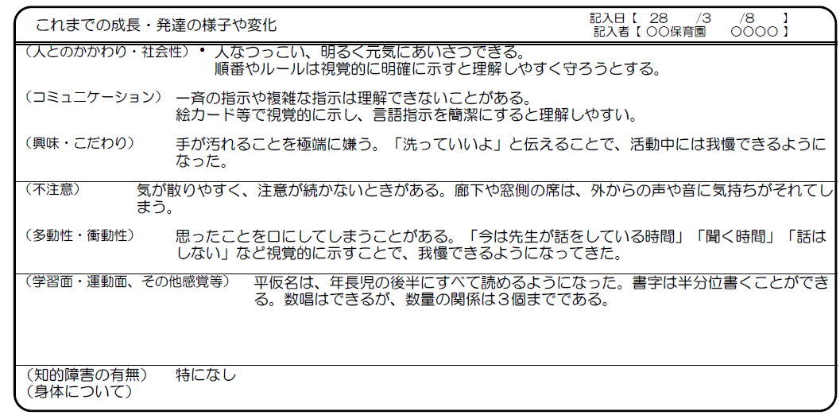
引き継ぎのための資料の作り方（例）
・「〜なので〜」
・「〜することで〜」
・「〜すると〜」など
がキーワード
・良いところ
・どこまでできているか
・配慮があればできるところ
・苦手さは、どういう
環境や特性が要因
なのかを書く
・「〜（配慮や支援）することで、〜できる」の表現に
【出典：発達障害児者福井県方式支援ツール「子育てファイルふくいっ子」
活用のための保育士等研修会【移行編】
Notes:
資料⑦をご覧ください。
これが引継ぎのためのサマリーシートです。
これまでの成長・発達の様子や変化が記載されています。

Slide 12
②「家族支援」について
・「家族支援」は、家族全体の機能化を図る支援であり、保護者支援だけでなく、きょうだい支援の視点も重要である
・「保護者支援」は、子どもを主語にして実施される間接支援である（保護者と協働の子育て支援：親プログラムの目的）
・「保護者支援」は、子どもとは別に保護者を主語にして保護者自身の成長を促す支援（保護者の困り感に丁寧に関わる）
・「保護者支援」は、現実的な助言のほか、保護者の困り感の中にあるポジティブな面への共感、子どもの成長・発達を踏まえて喜び合い、保護者の歩調（ライフステージ毎の課題、障害受容を含む）に合わせた丁寧な援助
・「きょうだい支援」は、きょうだい児を主語にした支え（ケアラーではなく一人の子どもとして主体的に成長できるように願って)
・「家族支援」は、ピアとの出会いが効果的なことも多い

Slide 13
③障害児入所支援と相談支援の連携
・児童相談所は、障害児相談支援事業所と同等の役割がある
・入所については、社会的養護との整合性を図る観点から、保護者やこどもの状況を把握した上で、入所施設支援（どの施設を利用するかも含め）の必要性について判断することになる。
・本来ならば、児童相談所の児童福祉司が、障害児相談支援の相談支援専門員の役割を担うことになるが、同程度とは到底言い難い（利用計画や他機関を含む連携について、主導的・主体的に機能していない）。それ故、入所施設児発管が家庭や関係機関に主体的に連携せざるを得ない部分もある（協力的な児童相談所ももちろんある）。
・支援にかかる時間が通所に比べ圧倒的に長く、包括的な視点が前提である （本来家庭が担っている部分、通所支援の役割も行う必要がある）。
・インクルージョンの視点を持ち、子どもとして当たり前の生活や経験・体験、学び、遊び等を保障できるようにする必要がある。
・令和３年に運営指針が策定され、障害児通所支援の役割が整理され、児童発達支援管理責任者の業務も明確になったが、相談支援専門員と同等もしくはそれ以上のソーシャルワークの視点での業務が求められている（家庭への復帰や地域生活への移行に向けた整備など総合的な支援計画が必要）。

Slide 14
・障害児入所施設利用児／措置児に対する相談支援の関わり
（１）入所施設利用前から関わっている場合
⇒ 元々、地域の中で家庭生活を行い、障害児通所支援を利用していた場合は相談支援専門員が関わっていることが多い（セルフプランを除く）
⇒ 虐待やその可能性があり、子どもと家庭を支える地域ネットワークの 一員となっていた、子どもの状態もしくは家庭状況が変化して家庭では対応できなくなってきたなど、計画相談に加えて、委託相談や期間相談支援が関わっていることも少なくない
⇒ そのような場合は、市区町村担当課や児童相談所と連携を取りつつ、 入所になった場合は、子どもや家庭の状況を相談支援専門員や通所 支援の児発管が情報提供していく。
（２）入所施設利用中も継続して関わっていく場合
⇒ 支援に困難さがある場合は、引き続き相談支援や通所支援も支援チームの一員として関わっていく。
⇒ 子どもが入所した後も家族を支える必要がある場合も多く、入所施設が生活圏から離れている場合は、地域の中で支える人が必要になる。
⇒ 入所施設利用中で帰省等した場合に、居宅介護等を利用する場合は、行政や児童相談所と協議しつつ、相談支援がコーディネートしなければならない場合もある。

Slide 15
（３）入所施設の退所後を想定して事前に関わる必要がある場合
⇒ 家庭に戻る場合や、里親やグループホームに移行する場合は、あらためて通所支援や障害福祉サービスを利用して支える必要がある場合は、地域移行に向けて、予め入所施設（児発管）や児童相談所、市区町村 担当課と協議しながら（支援会議への積極的参加等）、子どもや家庭の移行を反映させて障害児通所支援利用計画を作成していく。
有期・有目的の入所の場合は、継続的に関わっていくことが重要である。
⇒ 家庭への復帰よりも障害者支援施設への移行が必要なる場合は、予め入所施設（児発管）や児童相談所、市区町村担当課と協議しながら、子どもや家庭の移行を反映させて、「障害児相談支援」ではなく、「一般相談」（計画相談）として関わることになる（児者一体的な相談体制）。
（４）入所施設を退所した後も関わる必要がある場合
⇒ 退所後も障害児通所支援を利用する場合は、相談支援を行い、入所中の情報を共有しながら、関係機関とともに支えていく必要がある。
⇒ 退所後も緊急事態に備えたセーフティネットを意識した相談支援体制を構築していく必要がある。（入所施設にも引き続き関わってもらう。なお、その場合のケースマネジメントや進捗管理の主体をどこにするかは退所時の会議で確認すること。要保護児童であれば、市区町村の担当課やこども家庭センター等に担ってもらい、役割分担を）

Slide 16
２ 児童期における支援のマネジメントに関する 自己点検

Slide 17
自己点検をしましょう
自己評価の指標は、
「０」：していない
「１」：できていない
「２」：あまりできていない
「３」：できている
「４」：よくできている
【指定基準で規定されている児発管の業務について】
 | 確 認 事 項 | 自己評価
① | 児童発達支援管理責任者の基本的姿勢や責務等について熟知している | ０ １ ２ ３ ４
② | アセスメントは適切に行っている（発達５領域、特性、環境、本人の意向等） | ０ １ ２ ３ ４
③ | アセスメントではニーズ整理を行っている（収集した情報から見立てるなど） | ０ １ ２ ３ ４
④ | アセスメントに基づき個別支援計画の原案を作成している | ０ １ ２ ３ ４
⑤ | 個別支援計画確定のための事業所内担当者会議を開催している | ０ １ ２ ３ ４
⑥ | 個別支援計画には、家族支援と地域連携、移行支援の項目も入れている | ０ １ ２ ３ ４
⑦ | 本人支援は、発達５領域や特性等の視点を入れて計画している | ０ １ ２ ３ ４
⑧ | 個別支援計画の内容を日々の支援や活動プログラムに反映させている | ０ １ ２ ３ ４
⑨ | 支援の記録は、個別支援計画を意識して作成している | ０ １ ２ ３ ４
⑩ | モニタリングは、個別支援計画に沿って適切に行い、支援の見直しに繋げている | ０ １ ２ ３ ４
⑪ | 家族の困りごとへの対応、きょうだい支援など積極的に家族支援をしている | ０ １ ２ ３ ４
⑫ | 保育所等や学校、他の通所事業所、関係機関と情報共有や連携を行っている | ０ １ ２ ３ ４
⑬ | 支援の質の向上のための職員研修やOJT等を企画し、実施している | ０ １ ２ ３ ４

Slide 18
【指定基準で規定されている相談支援専門員の業務について】
 | 確 認 事 項 | 自己評価
① | 相談支援専門員の基本的姿勢や責務等について熟知している | ０ １ ２ ３ ４
② | アセスメントは、適切に行っている（生活全般のニーズ等の把握など） | ０ １ ２ ３ ４
③ | アセスメントは、保護者だけでなくこどもに会い、面接・行動観察している | ０ １ ２ ３ ４
④ | アセスメントは、本人の意見や意向を確認している | ０ １ ２ ３ ４
⑤ | アセスメントに基づきニーズ整理を行っている | ０ １ ２ ３ ４
⑥ | アセスメントを通所予定事業所と共有した上で計画の原案を作成している | ０ １ ２ ３ ４
⑦ | 障害児支援利用計画には、インフォーマル資源も盛り込んでいる | ０ １ ２ ３ ４
⑧ | 障害児支援利用計画のモニタリング期間は個々の状況に応じ設定している | ０ １ ２ ３ ４
⑨ | 障害児支援利用計画確定のための「サービス担当者会議」を開催している | ０ １ ２ ３ ４
⑩ | 「サービス担当者会議」や「モニタリング」は、対面で行っている | ０ １ ２ ３ ４
⑪ | サービス担当者会議では、相談支援と通所支援とで役割分担をしている | ０ １ ２ ３ ４
⑫ | モニタリングは保護者からの聴取だけでなく、支援事業所に赴き子どもの観察や支援内容を確認し、児発管等と情報交換するなど適切に行っている | ０ １ ２ ３ ４
⑬ | 家族の困りごとへの対応、きょうだい支援など積極的に家族支援をしている | ０ １ ２ ３ ４
⑭ | 保育所や幼稚園、学校、通所事業所、他機関との情報共有や連携ができている | ０ １ ２ ３ ４

Slide 19
【その他：支援の質の向上について】
 | 確 認 事 項 | 自己評価
① | 法人・会社、施設・事業所の理念を理解している | ０ １ ２ ３ ４
② | こどもの権利や障害のある人の権利を意識して支援している | ０ １ ２ ３ ４
③ | 改定ガイドライン、障害児入所施設運営指針を読み理解している | ０ １ ２ ３ ４
④ | ガイドライン等をアセスメントや個別支援計画、日々の支援に反映している | ０ １ ２ ３ ４
⑤ | アセスメントは、標準化された発達評価やガイドラインに準じたものを使用している | ０ １ ２ ３ ４
⑥ | 個別支援計画には､本人支援のほか家族支援や地域支援を記載している | ０ １ ２ ３ ４
⑦ | 個別支援計画の目標は、具体的で半年程度で達成できるものにしている | ０ １ ２ ３ ４
⑧ | モニタリングでは､未達成や一部達成が多く､次期目標も継続となることが多い | ０ １ ２ ３ ４
⑨ | 支援に発達的視点を取り入れている（芽生え､発達の段階や課題を含む） | ０ １ ２ ３ ４
⑩ | 相談支援と通所支援は意思疎通を図っており、各計画の共有もできている | ０ １ ２ ３ ４
⑪ | 各計画は、基礎集団や並行利用している他通所事業所等と共有している | ０ １ ２ ３ ４
⑫ | それぞれの計画におけるニーズや目標のミスマッチを相互修正している | ０ １ ２ ３ ４
⑬ | 研修計画（外部含む）やOJTの企画、スーパーバイザーの招聘などを行っている | ０ １ ２ ３ ４
⑭ | 第三者評価を受審している（自己評価に外部の機関や者が参加している） | ０ １ ２ ３ ４
⑮ | 自立支援協議会や医ケア協議会､要対協等の関係協議会等に参加している | ０ １ ２ ３ ４
⑯ | 自立支援協議会などへの参加はないが、内容は周知されている | ０ １ ２ ３ ４

Slide 20
３ 支援提供プロセスに沿って、相談支援専門員と児童発達支援管理責任者の連携のあり方を確認する

Slide 21
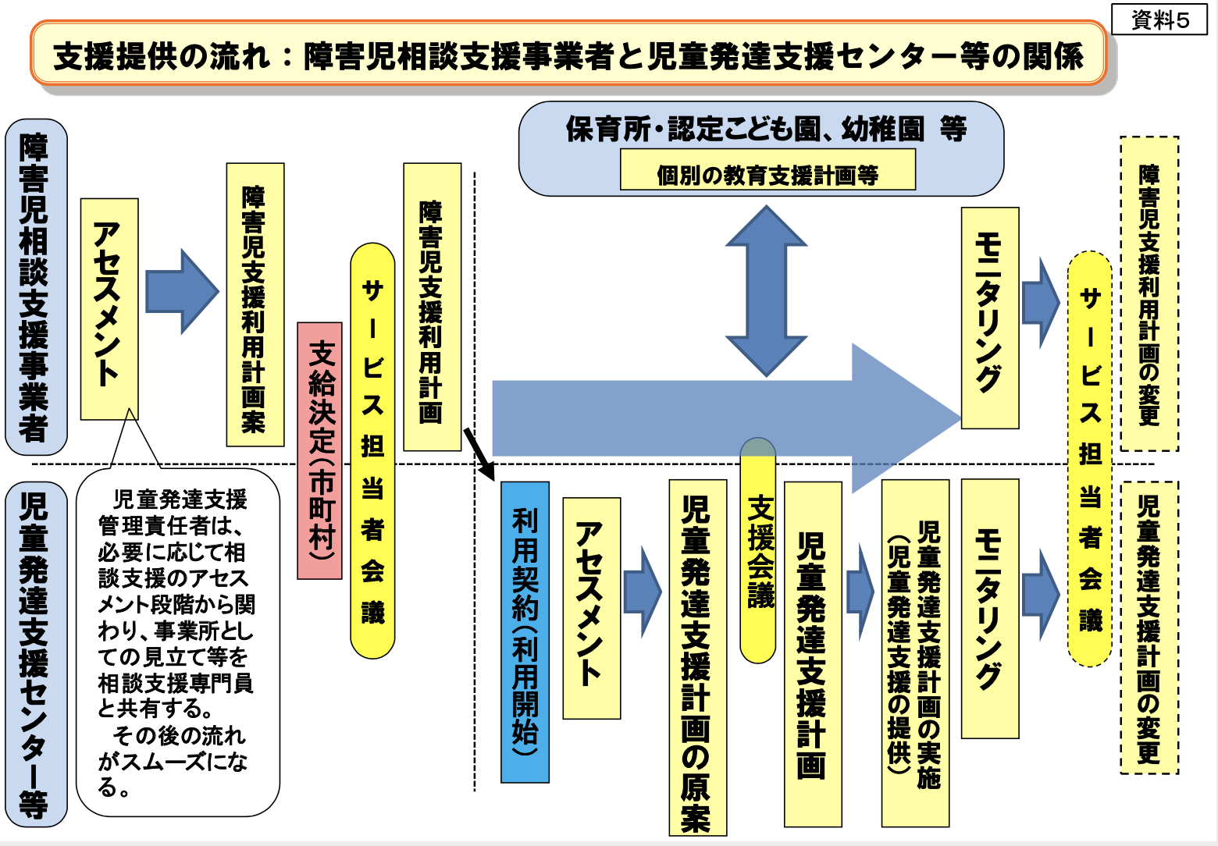
モデル的なプロセス
モデルのライン
【計画の連動】
交付
交付
【後に追加された部分】
障害児本人や保護者の参加が望ましい
【出典：厚生労働省「第4回児童発達支援に関するガイドライン策定委員会」資料に一部加筆】

Slide 22


支援提供の実際のプロセス①
2016サビ児管指導者養成研修児童分野講義
「児童発達支援管理者と障害児相談支援
専門員の関係と役割」に筆者が加筆・修正
相談支援事業所からスタートし、利用計画原案の作成段階で利用調整する場合
ソーシャルワークの視点
長期的な視点
想定モデルのライン
トータルプラン
相 談 受 付
ニーズアセスメント
課題分析
障害児支援利用計画案の作成
支給決定
サービス担当者会議
サービス担当者会議後の、
障害児支援利用計画の作成
モニタリング・評価
利用計画の変更
相談支援
専門員
交付
交付
Ａさんと保護者
利 用 相 談 (照会）
利用可能性の判断
相談支援時の情報共有
支援のためのアセスメント
所内担当者等会議
個別支援計画の作成
個別支援計画の実施
(本人・家族・地域支援）
個別支援計画の変更
個別支援計画原案
中間評価と修正
利用契約
児童発達支援
管理責任者
実行プラン
現状では上手く連携できていない
場合があるかも知れません
発達支援のプロとしての視点
Notes:
21

Slide 23
支援提供の実際のプロセス②
2016サビ児管指導者養成研修児童分野講義
「児童発達支援管理者と障害児相談支援専門員の関係と役割」に筆者が加筆・修正
通所事業所からスタートし、利用可能性を判断した後に相談支援に繋ぐ場合
ソーシャルワークの視点
長期的な視点
想定モデルのライン
トータルプラン
相 談 受 付
ニーズアセスメント
課題分析
障害児支援利用計画案の作成
支給決定
サービス担当者会議
サービス担当者会議後の、
障害児支援利用計画の作成
モニタリング・評価
利用計画の変更
相談支援
専門員
交付
交付
Ａさんと保護者
利 用 相 談
利用可能性の判断
相談支援時の情報共有
支援のためのアセスメント
所内担当者等会議
個別支援計画の作成
個別支援計画の実施
(本人・家族・地域支援）
個別支援計画の変更
個別支援計画原案
中間評価と修正
利用契約
児童発達支援
管理責任者
実行プラン
アセスメント後に
判断する場合もある
現状では上手く連携できていない
場合があるかも知れません
発達支援のプロとしての視点
Notes:
22

Slide 24
支援提供プロセスの連携イメージ
2016サビ児管指導者養成研修児童分野講義
「児童発達支援管理者と障害児相談支援専門員
の関係と役割」に筆者が加筆・修正
実際に近いプロセスにおける連携の意義・内容等
ソーシャルワークの視点
長期的な視点
障害児相談支援専門員による「つながる」 支援
トータルプラン
相 談 受 付
ニーズアセスメント
課題分析
障害児支援利用計画案の作成
支給決定
サービス担当者会議
サービス担当者会議後の、
障害児支援利用計画の作成
利用や家庭等の状況の把握
モニタリング・評価
利用計画の変更
・利用調整／確認 〈連携のスタート〉
・関係者による事前の連絡会議／情報共有
・各機関の子どもの評価・方針の確認
相談支援
専門員
交付
発達支援の利用
には発達ニーズ
の把握が必要
平常時及び
状況や意向
の変化時に
交付
ニーズ再整理
支援の質向上
の好機
Ａさんと保護者
相談の順序
は様々
相談支援時の情報共有
支援のためのアセスメント
・支援チーム結成
・最終思い合わせ
・役割分担明確化
利 用 相 談
担当者等会議
個別支援計画の作成
個別支援計画の実施
(本人・家族・地域支援）
個別支援計画の変更
個別支援計画原案
中間評価と修正
利用契約
ここは
大切！
児童発達支援
管理責任者
実行プラン
児童発達支援管理責任者による「深める」 支援
発達支援のプロとしての視点
Notes:
23

Slide 25
「モニタリング」の重要性
①「モニタリング」が、本当の意味での連携の始まり
⇒初回の利用計画の内容等は、支個別援計画とのズレが生じやすいため、モニタリングでそのズレを修正していく
⇒ズレの修正は、相談支援専門員と児発管の対話から始まる
②「モリタリング」は、支援の質を向上させる絶好の機会
⇒相談支援は、現場に足を運んで支援やこどもの様子を目で確認する
⇒相談支援は、支援の内容を子どもや家族目線で評価する
⇒相談支援は、第三者的立場から不適切支援を発見しやすい
⇒相談支援は、通所支援が行う発達や特性等のアセスメント、支援内容や効果等を知ることで、利用計画の内容を適正化・向上できる
⇒通所事業所は、外部から視点を入れてもらうことで自らの支援に真摯に向き合うことができる（批判ではなくこども中心の議論を）
③「モニタリング」で、新たなニーズや不足するニーズに気づく
⇒相談支援、発達支援それぞれの立場で、子どもや家族の状態や状況の変化、それに伴うニーズ変化に気づくことができ、共有できる
⇒新たなニーズや不足するニーズは、質の向上の機会となる

Slide 26
支援提供のプロセスに沿って現状を確認しましょう
※ 主語が通所・入所支援又は相談支援になっているが、自分の事業所を主語にしてできる範囲で回答ください
 | 確 認 事 項 | 実 態
①利用の相談 | 相談支援事業所での相談を経て､保護者から通所事業所の利用の相談がある | はい ・ いいえ
 | 相談支援事業所での相談を経て､相談支援事業所から利用の相談がある | はい ・ いいえ
 | 相談支援事業所を経ずに、保護者から通所事業所に利用の相談がある | はい ・ いいえ
 | 相談支援事業所から利用可能性の照会がある | はい ・ いいえ
 | 行政から利用可能性の照会がある | はい ・ いいえ
 | 【課題と今後の取り組み（できること）】
②申請勧奨・相談への繋ぎ | 相談支援事業所を経ずに通所事業所に利用相談があった場合、アセスメントをする前に行政への申請の勧奨もしくは相談支援事業所に繋げている | はい ・ いいえ
 | 相談支援事業所を経ずに通所事業所に利用相談があった場合、アセスメントをした後に行政への申請の勧奨もしくは相談支援事業所に繋げている | はい ・ いいえ
 | 【課題と今後の取り組み（できること）】

Slide 27
 | 確 認 事 項 | 実 態
③アセスメント内容 | 相談支援事業所は、本人に会い発達支援の必要性をアセスメントしている | はい ・ いいえ
 | 相談支援事業所は、家族・地域連携のニーズを収集している | はい ・ いいえ
 | 通所支援事業所は、発達の視点から支援の必要性をアセスメントしている | はい ・ いいえ
 | 通所支援事業所は、ガイドラインの５領域を意識してアセスメントをしている | はい ・ いいえ
 | アセスメントは、保護者だけでなく本人の意見・意向を確認している | はい ・ いいえ
 | 【課題と今後の取り組み（できること）】
④アセスメント情報の共有 | 相談支援事業所から通所支援事業所に、アセスメント情報の提供がある | はい ・ いいえ
 | 相談支援事業所から通所支援事業所に、アセスメント情報の提供依頼がある | はい ・ いいえ
 | 通所支援事業所から相談支援事業所に、アセスメント情報の照会がある | はい ・ いいえ
 | 通所支援事業所から相談支援事業所に、アセスメント情報を自ら提供している | はい ・ いいえ
 | 行政が収集した情報（支給決定のための意見書等を含む）を共有している | はい ・ いいえ
 | 支援利用計画原案作成前後に通所事業所と内容等の確認を行っている | はい ・ いいえ
 | 【課題と今後の取り組み（できること）】

Slide 28
 | 確 認 事 項 | 実 態
⑤サービス担当者会議 | サービス担当者会議を開催している | はい ・ いいえ
 | サービス担当者会議では、思い合わせや支援内容の確認、相談支援と通所支援の役割分担を行っている | はい ・ いいえ
 | サービス担当者会議は開催していないが、事前の連絡・調整等で、思い合わせや支援内容の確認、相談支援と通所支援の役割分担を行っている | はい ・ いいえ
 | サービス担当者会議は本人や保護者の参加のもと開催している | はい ・ いいえ
 | 【課題と今後の取り組み（できること）】
⑥障害児支援利用計画 | 障害児支援利用計画は、通所支援事業所と共有されている | はい ・ いいえ
 | 障害児支援利用計画は、確定後に相談支援事業所から提供されている | はい ・ いいえ
 | 障害児支援利用計画は、確定後に保護者から提供されている | はい ・ いいえ
 | 障害児支援利用計画は、個別支援計画作成前に提供されている | はい ・ いいえ
 | 障害児支援利用計画は、個別支援計画の内容に反映されている | はい ・ いいえ
 | 障害児支援利用計画は、通所支援の内容と齟齬があると感じている | はい ・ いいえ
 | 【課題と今後の取り組み（できること）】

Slide 29
 | 確 認 事 項 | 実 態
⑦個別支援計画 | 個別支援計画の作成に、障害児支援利用計画の内容を反映させている | はい ・ いいえ
 | 個別支援計画は、原案を作成し、所内担当者会議で確定している | はい ・ いいえ
 | 個別支援計画は､児童発達支援管理責任者が保護者に説明し同意を得ている | はい ・ いいえ
 | 個別支援計画は、子どもの意向を反映させ、子どもに説明し同意を得ている | はい ・ いいえ
 | 個別支援計画は、発達支援の５領域を網羅し、記載している | はい ・ いいえ
 | 個別支援計画は、相談支援事業所に提供している | はい ・ いいえ
 | 個別支援計画は、保育所や学校、並行利用の他通所事業所に提供している | はい ・ いいえ
 | 【課題と今後の取り組み（できること）】
⑧個別支援計画と日々支援 | 支援者（児発管以外）は、個別支援計画の内容を理解している | はい ・ いいえ
 | 日々の支援（プログラムを含む）には、個別支援計画の内容を反映させている | はい ・ いいえ
 | 児発管は、支援の状況を確認し内容をマネジメントしている | はい ・ いいえ
 | 支援提供中に、利用状況や家族の意向等に変更があった場合には、児発管と相談支援相互に連絡を取り合い、情報共有をしている（定期的な共有も含む） | はい ・ いいえ
 | 【課題と今後の取り組み（できること）】

Slide 30
 | 確 認 事 項 | 実 態
⑨モニタリング | 相談支援のモニタリングは、通所支援事業所を訪問して行っている | はい ・ いいえ
 | 相談支援のモニタリングは、保護者のみに行っている | はい ・ いいえ
 | 相談支援のモニタリングは、個別支援計画モニタリングのタイミングとズレている | はい ・ いいえ
 | 相談支援のモニタリング結果は、通所支援事業所に提供されている | はい ・ いいえ
 | 通所支援事業所のモニタリング結果は、相談支援事業所に提供されている | はい ・ いいえ
 | 通所支援事業所のモニタリング結果に、「未達成」又は「一部達成」が多い | はい ・ いいえ
 | 相談支援のモニタリング結果と、通所支援事業所の結果にズレがある | はい ・ いいえ
 | ズレがある場合は、その理由や今後どうしたら良いかについて話し合っている | はい ・ いいえ
 | 相談支援のモリタリング時に、支援事業所の支援が適切でないと感じた際には、支援事業所に確認したり、行政や障害者虐待防止センター等に相談している | はい ・ いいえ
 | 【課題と今後の取り組み（できること）】

Slide 31
 | 確 認 事 項 | 実 態
⑩計画の見直し | 障害児支援利用計画の見直しの際には、再アセスメントを行っている | はい ・ いいえ
 | 利用計画や個別支援計画の見直しの際には、ズレを修正するようにしている | はい ・ いいえ
 | 個別支援計画の見直しの際には、相談支援事業所と相談している | はい ・ いいえ
 | 個別支援計画の見直しの際には、支援目標や内容が継続することが多い | はい ・ いいえ
 | 終了や移行を念頭に置いて、利用計画や個別支援計画を見直している | はい ・ いいえ
 | 見直した個別支援計画は、相談支援事業所に提供している | はい ・ いいえ
 | 【課題と今後の取り組み（できること）】
その他 | 障害児入所支援は、入所時に市区町村や障害児相談支援と連携している | はい ・ いいえ
 | 障害児入所支援は、帰省時の支援体制について行政や相談支援と連携している | はい ・ いいえ
 | 障害児入所支援は、退所に向け事前に市町村や相談支援と連携しながら進めている | はい ・ いいえ
 | 障害児入所施設は、者施設移行に向けて者施設や相談支援と連携している | はい ・ いいえ
 | 【課題と今後の取り組み（できること）】

Slide 32
地域ごとに情報共有し、検討しましょう
地域ごとに状況は異なるので、地域別に地域内の現状と課題を通所・入所支援と相談支援が立場を越えて共有しましょう
理想に近づけるために、自事業所が（相談支援又は通所事業所・入所施設と協力して）何ができるのか、何をしていけばよいのかをスモールステップで考え（アクションプラン）、共有しましょう
本講義で行った自己チェック（又は他者チェック）で見えてきた地域課題を、（自立支援）協議会子ども部会などで共有し、 改善に向けて取り組めることを検討していただくのもよいと 思います

